Slide 1
Algorithm Study
ALPS / 1주차

Slide 2

스터디 진행 안내
간단한 개념 설명 후 문제풀이 진행 ( 2 : 8 가량)
언어는 (C++14, gcc 컴파일러) 기준
“알고리즘 트레이닝 : 프로그래밍 대회 입문 가이드”
기본 주1회 진행이나, 주말에 추가 진행 가능
미리 공지해드립니다.
CSES Problemset
https://cses.fi/problemset
지금 바로 가입 바랍니다
Baekjoon Online Judge

Slide 3
목차
들어가기에 앞서… (입출력 관련 안내)
프로그래밍 기법
재귀적 알고리즘
부분집합(Subset) 생성하기
순열(Permutation) 생성하기
백트래킹
시간 복잡도
기본적인 개념
예시 : 최대 부분 배열 합, 두 퀸 문제
정렬과 탐색
이벤트 스케줄림
작업과 데드라인
이진탐색

Slide 4
들어가기에 앞서… (1)
알고리즘 문제 풀이 시 이용되는 입출력 관련 안내
입력 속도 비교 , 출력 속도 비교
ios::sync_with_stdio(0);
cin.tie(0);
위 2개가 일반적임, 그러나 scanf 사용 불가함에 유의
개행 문자는 “\n”이 endl 보다 훨씬 빠름
endl은 명시적 flush(버퍼 비우기) 발생
결론적으로 입출력은 위 두 문장을 사용하며, endl 사용 지양

Slide 5
들어가기에 앞서… (2)
입력과 관련된 유용한 내용
공백과 상관없이 행 단위 입력을 받을 경우
getline(cin, string) 함수 이용
또는 cin.getline(string)도 가능
EOF까지 입력 또는 입력 종료에 대한 언급이 없는 경우
while (cin >> x) {...}

Slide 6
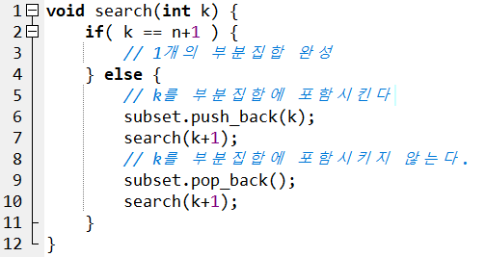

재귀적 알고리즘 부분집합 생성하기
{1, 2, 3}
search(3)
{1, 2}
search(2)
{1, 3}
search(3)
{1}
search(1)
{2, 3}
search(3)
{2}
search(2)
{3}
search(3)
$$∅$$

Slide 7
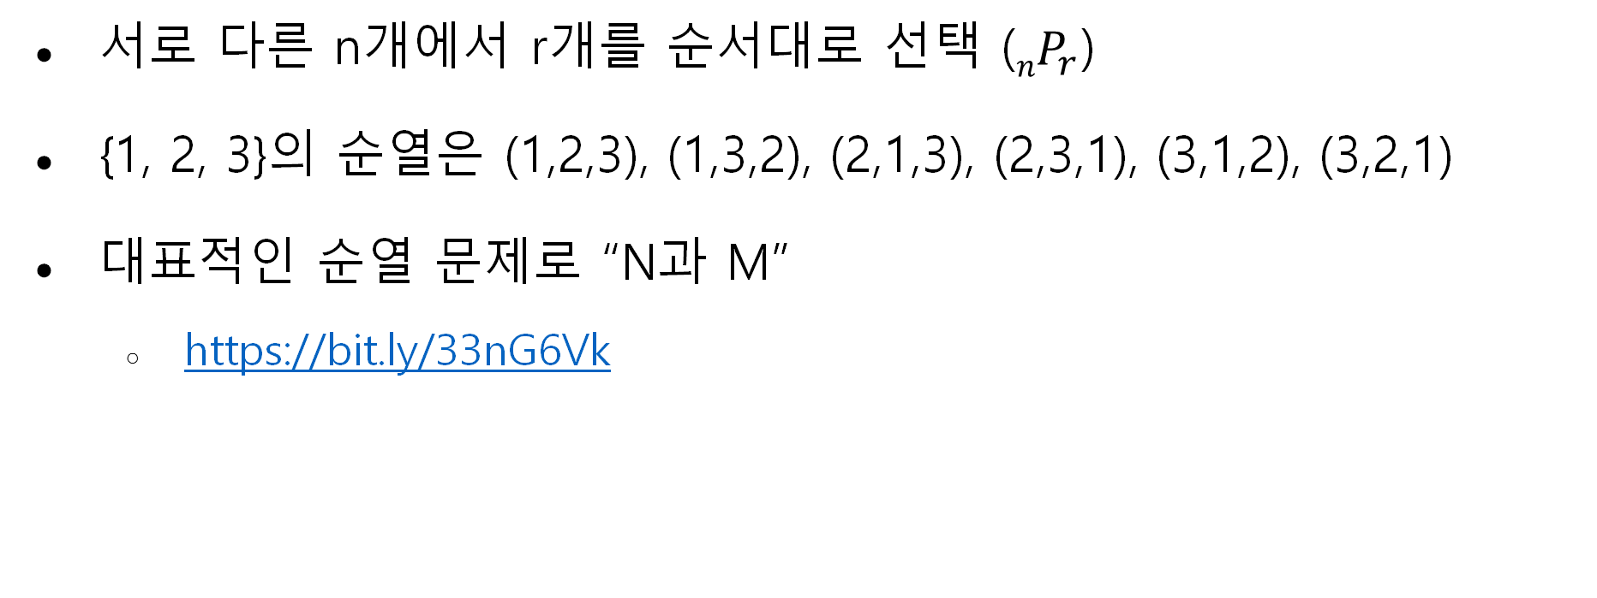
재귀적 알고리즘 순열 생성하기
서로 다른 n개에서 r개를 순서대로 선택 ($nP_{r}$)
{1, 2, 3}의 순열은 (1,2,3), (1,3,2), (2,1,3), (2,3,1), (3,1,2), (3,2,1)
대표적인 순열 문제로 “N과 M”
https://bit.ly/33nG6Vk

Slide 8
순열 생성하기 N과 M(1) : BOJ 15649번
7분간 풀어보겠습니다!
힌트 : “부분집합 생성하기” 코드와 비슷합니다.
즉, 재귀를 이용합니다.

Slide 9
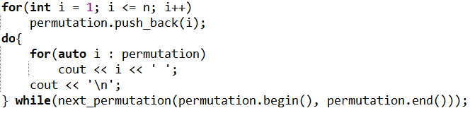
순열 생성하기 모든 순열 : BOJ 10974번
STL의 next_permutation()을 사용하면 쉽게 순열 구현 가능
직접 문제를 풀어봅시다.

Slide 10
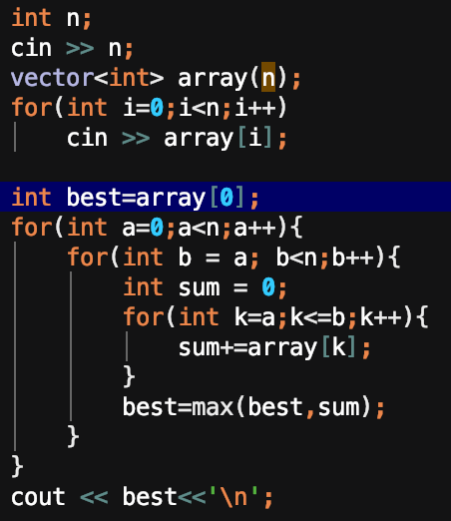
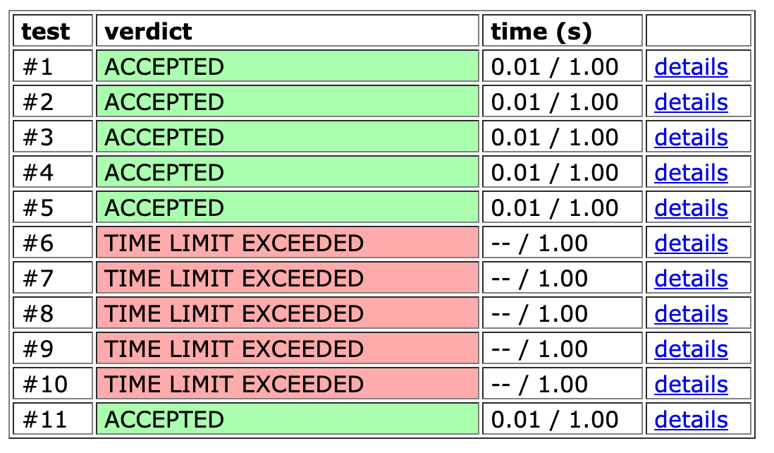
최대 부분 배열 합 https://cses.fi/problemset/task/1643
N^3 -> n^2 -> n 으로 시간복잡도 줄여보기
N^3으로 풀기

Slide 11
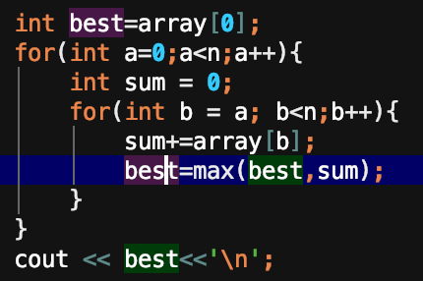
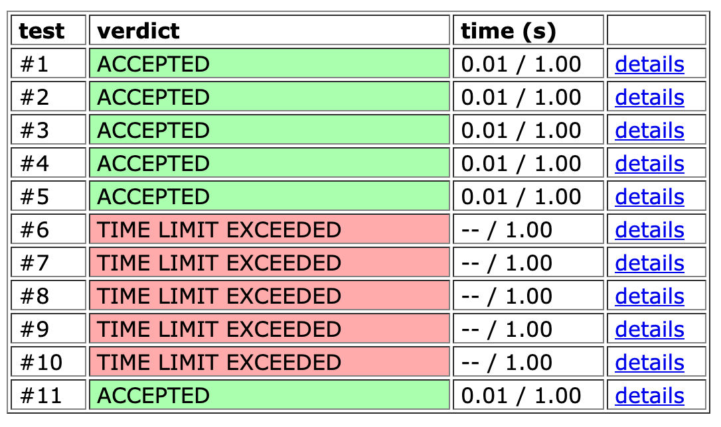
최대 부분 배열 합 https://cses.fi/problemset/task/1643
N^2로 풀기
1억번 연산 = 약1초 , 제한시간 = 1초 -> 1억번 이상 연산 1초 초과

Slide 12
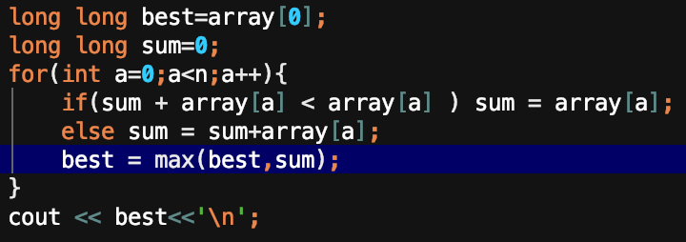
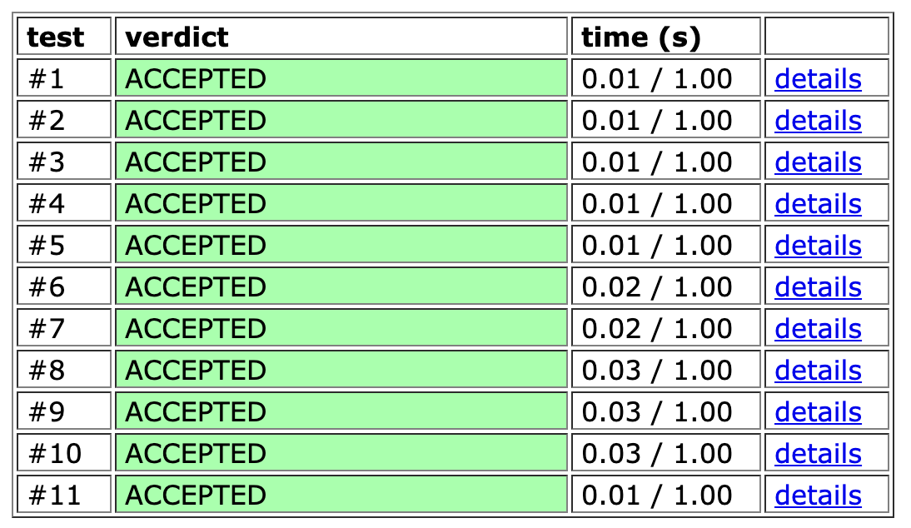
최대 부분 배열 합 https://cses.fi/problemset/task/1643
시간 복잡도 N으로 풀어보기

Slide 13
재귀적 알고리즘 백트래킹
재귀함수를 이용하되, 가지치기를 이용
정답을 찾아가는 과정을 단계별로 구성하고 각 단계별 경우의 수를 찾아감
정답의 조건을 만족하지 않으면 바로 return;

Slide 14
재귀적 알고리즘 N-Queen : BOJ 9663번
1번 Row부터 차례대로 재귀적으로 접근
현재 사용중인 대각선과 열을 기록
아래와 같은 배열에 기록을 저장하고 사용함
0, 0 | 0, 1 | 0, 2 | 0, 3
1, 0 | 1, 1 | 1, 2 | 1, 3
2, 0 | 2, 1 | 2, 2 | 2, 3
3, 0 | 3, 1 | 3, 2 | 3, 3
0 | 1 | 2 | 3
0 | 1 | 2 | 3
0 | 1 | 2 | 3
0 | 1 | 2 | 3
0 | 1 | 2 | 3
1 | 2 | 3 | 4
2 | 3 | 4 | 5
3 | 4 | 5 | 6
3 | 4 | 5 | 6
2 | 3 | 4 | 5
1 | 2 | 3 | 4
0 | 1 | 2 | 3
(x, y) 표
n = 4
col[x]
diag1[x+y]
diag2[x-y+n-1]
같은 열
대각선1
대각선2

Slide 15
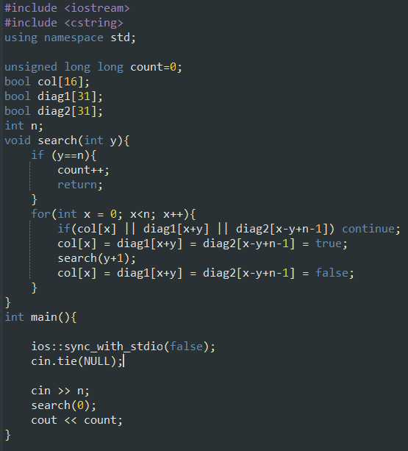
재귀적 알고리즘 N-Queen : BOJ 9663
0번째 Row부터 차례대로 검사
2개의 대각선과 열에 퀸이 있는지 검사
아무 문제 없이 if(y == n) 도달시 맞는 경우 이므로 count++

Slide 16
그리디 알고리즘 + 정렬 - 스케줄링 문제 회의실 배정 : BOJ 1931번
문제의 각 과정에서 최선의 선택이 무엇인지 생각해봄
1개의 회의실에 가장 많은 회의를 배치하는 경우의 수
총 N개의 회의와 각 회의별 시작시간 s, 종료시간 e가 주어짐
가장 빨리 끝나는 회의를 우선하여 배치하면
가장 많은 회의를 배치할 수 있음
1번
1번
2번
2번
3번
3번

Slide 17
그리디 알고리즘 + 정렬 - 스케줄링 문제 회의실 배정 : BOJ 1931번
가장 빨리 끝나는 회의 우선적으로 배치
pair<int, int>로 시작시간, 종료시간 데이터 넣기
sort(vector.begin(), vector.end(), comp) 사용하여
빨리 끝나는 것 우선적으로 찾아내기
comp() 사용 유의!

Slide 18
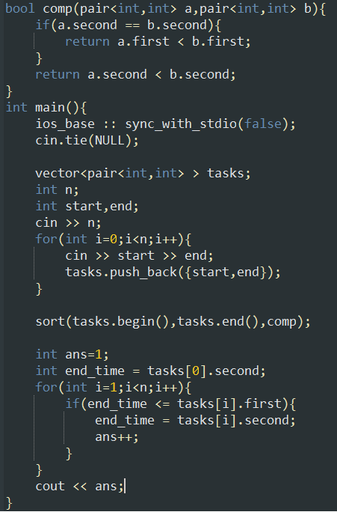
그리디 알고리즘 스케줄링 문제
comp() 종료시간 같으면 시작시간 우선
vector<pair<int,int> > 사용
for()문 돌아가며 회의가 끝나면 다음 회의 배치 (다음회의는 당연히 가장 빨리 끝나는 회의 -> sort()로 이미 정렬됨)

Slide 19
그리디 알고리즘 + 정렬 Task and DeadLine (https://cses.fi/problemset/result/261451/)
작업의 순서를 배치하여 보상의 최대합을 구하는 문제
보상 = d-f(데드라인 - 현재시간)

Slide 20
그리디 알고리즘 + 정렬 Task and DeadLine (https://cses.fi/problemset/result/261451/)
Task B는 Task A보다 소요시간이 크다.
Task A와 Task B의 순서를 바꿈으로써 점수를 더 얻을 수 있다.
즉, 소요시간이 작은 작업부터 스케줄링 해야 한다.
시간을 오름차순 정렬한다.
Task B
Task A
Task A
Task B

Slide 21
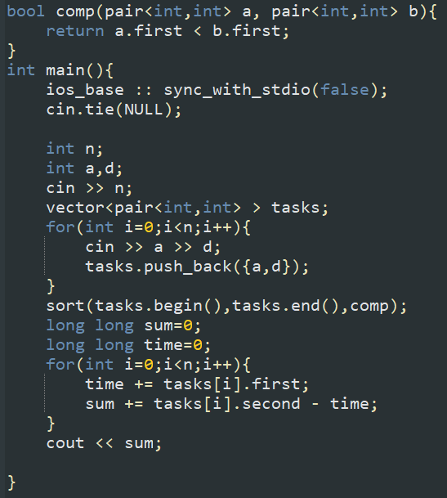
그리디 알고리즘 Task and DeadLine (https:/
짧은 Task를 기준으로 정렬
현재시간 = 현재시간 + Task경과시간

Slide 22
더 풀어보기 (시간 남으면) 싸지방에 간 준하 : BOJ 12764번
회의실문제의 심화버전
스케줄링 하되 여러가지 회의가 동시에 진행되도록 하기
우선순위 큐(priority_queue) 와 이진 트리 기반인 셋(set)으로 구현

